Slide 1
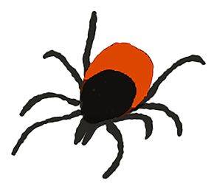
Pas op voor de teek!
Jouw naam

Slide 2
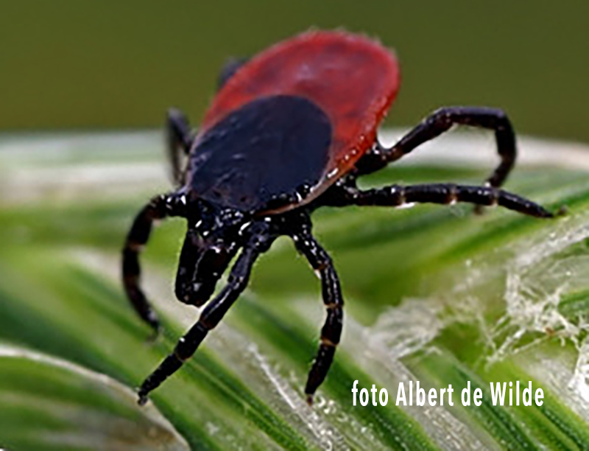
De teek
Géén insect, maar spinachtige
Meest voorkomend in Nederland: de schapenteek
Kennen 4 levensfasen: ei larve nimf volwassen teek
Kan alleen groeien (naar een volgende levensfase) door bloed te drinken
Houdt niet van droogte en zon: verblijft het liefst op de grond in de schaduw op vochtige plekjes

